Slide 1

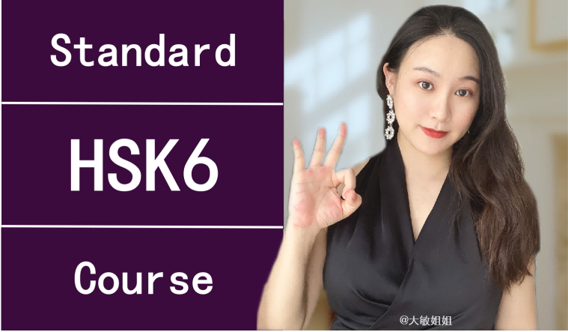


感谢选择大敏姐姐原创高品质HSK系列课件!
@大敏HSK原创课件
dmgqs01
本课件和教学视频著作权归大敏姐姐所有，未经授权进行搬运、洗稿、二次转发、销售等侵权行为，都属于违法。违者绝对追责到底！

Slide 2

使用须知👇
本PPT需使用Microsoft Ofice软件，支持内容(图文/GIF/音频/动画)编辑、修改。
本PPT必须全屏播放才有动画和音效，手机打开和非全屏播放无效果。
本PPT包含：教学内容和目标、课堂中老师涉及的英语句子、学生教学内容。
动画修改方式：当前内容上，鼠标右键进行素材替换。请勿删除！否则无动效！
如有问题欢迎来大敏姐姐直播间连麦咨询，直播时间会提前在朋友圈发布：
dmgqs01
本课件和教学视频著作权归大敏姐姐所有，未经授权进行搬运、洗稿、二次转发、销售等侵权行为，都属于违法。违者绝对追责到底！

Slide 3

教学内容和目标
学生能够了解并掌握
主题
“手机瘾”也是“瘾”
（1）掌握状态形容词、“说A就A" "adj./v.+得+要命”的意义和用法
语言点
（2）正确使用本课辨析的词语“索性一干脆"
（1）了解“僵硬”的“僵”字中的“单人旁”及带有“单人旁”的汉字常表达的意义
词汇
（2）熟悉并掌握“憋、黑着脸、狼吞虎咽、防止、薄弱、僵硬、四肢、弥补、震惊、干
扰”的意义和用法
篇章
（1）理解课文内容
（2）按课本P92练习5中的提示简述课文内容
（3）根据提示完成课后的“写一写”

Slide 4



Standard Course
HSK 6
Lesson 9

Slide 5

《HSK标准教程6--第九课》
HSK Standard Course 6 Lesson 9
第9课 不用手机的日子
Lesson 9
A day without a cell phone
Part 1

Slide 6

复习
Review
更新
掩盖
确信
演变
呈现
固有
阐述
陈述
见解
推测

Slide 7




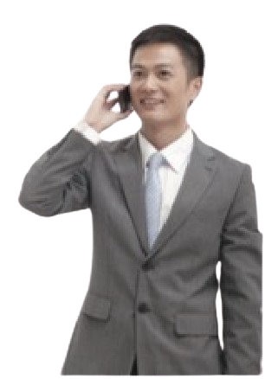

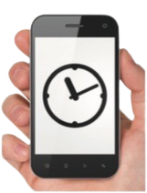

热身
你经常玩儿手机吗？对你来说，手机有什么用途？
请在下面的选项中划出，如果还有其他用途，请补充
Warm-up
打电话
看新闻
看时间
……

Slide 8
生词
New Word
zhèng jing
正 经
adj. serious, proper
老板说：“别假装正经，我知道你们都在玩儿手机！”

Slide 9
生词
New Word
wán yìr
玩 意儿
n. toy, thing
那玩意儿有什么好玩儿的？

Slide 10
生词
New Word
biē
憋
v. to suppress, to hold back
面对老板的怒气，他憋着气，不敢说话。

Slide 11
生词
New Word
bào jǐng
报 警
v. to call the police
在中国，遇到危险时要打110报警。

Slide 12
生词
New Word
bǎng jià
绑 架
v. to kidnap
孩子被绑架后，一个人打电话告诉他们不要报警。

Slide 13
生词
New Word
shòu zuì
受 罪
v. to suffer hardships,
to have a hard time
他的日子过得那么辛苦，简直是在受罪。

Slide 14
生词
New Word
hǒu
吼
v. to shout, to roar
老板非常生气，大吼：“都马上去给我工作！”

Slide 15

练一练
Practise
zhèng jing
wán yìr
biē
正 经
adj. serious, proper
玩意儿
n. toy, thing
憋
v. to suppress, to hold back
bào jǐng
bǎng jià
shòu zuì
hǒu
报警
v. to call the police
绑 架
v. to kidnap
受 罪
v. to suffer hardships, to have a hard time
吼
v. to shout, to roar

Slide 16

生词拓展
New Word Expansion
憋闷-憋醒-憋屈-憋足劲儿
憋
别人已经走到了前头，我们只有憋足劲儿，
加快速度，才能赶上去。
她觉得憋屈，已经5天了，事情迟迟得不到
解决，她不甘心就这么完了!

Slide 17

语言点
Language Point
我憋得脸通红。
雪白的米在沸腾的水中翻滚，屋子里渐渐弥漫着粥的香气。
通红
雪白
状态形容词
包含程度很深的意思，
那几只还没断奶的小猫幸福地躺在妈妈的怀里，肚子都吃得滚圆滚圆的。

Slide 18
练一练
Practise
雪亮 冰凉 笔直
夏天，（ ）的啤酒加上美味的海鲜，对很多人来讲，极具吸引力。
冰凉
那是一条（ ）的公路，她的车无精打采地在公路上前行，远处是茫茫雪山。
笔直

Slide 19
练一练
Practise
雪亮 冰凉 笔直
人民有自己的亲身经历，眼睛是（ ）的。
雪亮

Slide 20
生词
New Word
zhì néng
智能
adj.smart, intellgent
nú lì
奴隶
n. slave
má mù
麻木
adj. numb, apathetic
láng tūn-hǔ yàn
狼吞虎咽
v. to wolf down, to gobble up
现在的智能手机功能越来越多了。
现在的年轻人都是手机的奴隶。
成为手机的奴隶后，对别的事情就都麻木了。
弟弟吃到好吃的东西总是狼吞虎咽的。

Slide 21
生词
New Word
cì hou
伺候
v. to serve, to wait
upon
zhǎ
眨
v. to blink, to wink
suǒ xìng
索性
adj. might as well,
simply
我伺候生病的奶奶一点也不嫌弃她。
他看手机的时候，认真得眼睛都不眨一下。
没想到事情会这样，那索性就顺其自然吧。

Slide 22
练一练
Practise
zhì néng
nú lì
má mù
智能
adj.smart, intellgent
奴隶
n. slave
麻木
adj. numb, apathetic
lángtūn-hǔyàn
cì hou
zhǎ
suǒ xìng
狼吞虎咽
v. to wolf down, to gobble up
伺候
v. to serve, to wait
upon
眨
v. to blink, to wink
索性
adj. might as well,
simply

Slide 23
语言点
Language Point
说干就干，索性这礼拜就开始。
他辞了职去旅游，可把爸妈气坏了，天天在家唠叨：“挺
好的工作，一点儿都不珍惜，说不干就不干了。”
说A就A
常用的口语格式，表示事情发生或进展得很快。
六月下旬，天气说热就热了，人们争先恐后地往商店跑，去买电扇，去买空调。

Slide 24
练一练
Practise
用“说A就A”改写句子
你看天上，阴云密布的，马上就得下雨，不带伞哪行啊！
你看天上，阴云密布的，说下雨就下雨，不带伞哪行啊！
小孩儿就是这样，一会儿哭，一会儿笑
小孩儿就是这样，说哭就哭，说笑就笑。
很快他们两个就好上了，好得朝夕相伴，形影不离。
他们两个说好上就好上了，好得朝夕相伴，形影不离。

Slide 25
生词
New Word
zuò xī
作息
v. to work and rest
zhuó shǒu
着手
v. to put one’s hand to, to begin
ān zhì
安置
v. to find a place for, to arrange for
fáng zhǐ
防止
v. to prevent
为了叫同学们睡个午觉，学校调整了作息时间。
这件事必须立即着手，不能再迟延了。
那些失去父母的孤儿都得到了很好的安置。
春天野外用火一定要小心，防止发生火灾。

Slide 26
生词
New Word
bó ruò
薄弱
adj. weak, frail
jīnɡ zhì
精致
adj. fine, exquisite, delicate
zhuāng zhòng
庄重
adj. solemn, grave
我课外书读得少，语文基础比较薄弱。
这件工艺品十分精致。
他把手机包好，然后庄重地放在盒子里，收起来。

Slide 27
练一练
Practise
zuò xī
zhuó shǒu
ān zhì
作息
v. to work and rest
着手
v. to put one’s hand to, to begin
安置
v. to find a place for, to arrange for
fáng zhǐ
bó ruò
jīng zhì
zhuāng zhòng
防止
v. to prevent
薄弱
adj. weak, frail
精致
adj. fine, exquisite, delicate
庄重
adj. solemn, grave

Slide 28
生词拓展
New Word Expansion
防暑-防护-防止-消防-预防
防
夏季，天气炎热，适当吃些瓜果，喝些冷饮，可起到降温防暑的作用。
禁止人们到饮用水水库去旅游，就是为了防止饮用水受到污染。

Slide 29
生词拓展
New Word Expansion
禁止-阻止-不止-截止-制止
止
有人认为地球上的变化是无向的，历史既无开始的痕迹，也无终止的前景。
任何一部法律、法规的制订、修订、废止，都必须伴随着社会经济的发展变化而进行。

Slide 30
生词拓展
New Word Expansion
单薄-浅薄-稀薄-淡薄-薄弱
薄
青藏高原地势特别高，空气稀薄，因而目照强烈。
就业是享有劳动权的直接体现。在人口众多、经济薄弱的国家，就业是突出的社会难题。

Slide 31



作业
Homework
作业
用下列词语造句：
受罪：
麻木：
伺候：
索性：
着手：
防止：

Slide 32
《HSK标准教程6--第九课》
HSK Standard Course 6 Lesson 9
第9课 不用手机的日子
Lesson 9
A day without a cell phone
Part 2

Slide 33
热身
Warm-up
想一想，下列词语之间有什么联系
好（hǎo ） | 好玩儿、好闻、好卖、好使、好用、好听、好感、好受、好过
报 | 报到、报道、报考、报信、报时、报警、报告、报表、预报、回报、上报、通报
转 | 转发、转车、转告、转给、转交、转手、转卖、转送、转运、转租、中转
何 | 何不、何处、何种、何人、何时、何地、何必、何况、如何、为何

Slide 34
语言点
Language Point
这个人说话做事很干脆，一点儿也不拖泥带水。
干脆
副词用法，此外还可做形容词、谓语，表示“爽快”的意思。
共同点
索性
这鞋子太旧了，索性/干脆扔掉吧。
副词，表示说话、做事很直接，没有过多地考虑。

Slide 35
判断对错
True or false
他觉得这门课没有用，索性不去上课了。
你干脆点儿行吗？别总是犹犹豫豫的。
我做事一直都很索性，从来不琢磨来琢磨去。
他很干脆地拒绝了我，一点儿余地都没有。

Slide 36
生词
New Word
fēn sàn
分 散
v. to divert, to distract
上课注意听讲，不要分散精力。

Slide 37
生词
New Word
jiāng yìng
僵 硬
adj. stiff, hardened
坐了一天火车，两条腿都僵硬了。

Slide 38
生词
New Word
sì zhī
四 肢
n. four limbs
它的四肢强壮有力，爪子是白色的。

Slide 39
生词
New Word
tè cháng
特 长
n. one's strong suit, forte
跳舞是我的特长。

Slide 40
生词
New Word
xìng gāo-cǎi liè
兴高采烈
in high spirits, cheerful
同学们正兴高采烈地讨论着毕业旅行的事。

Slide 41
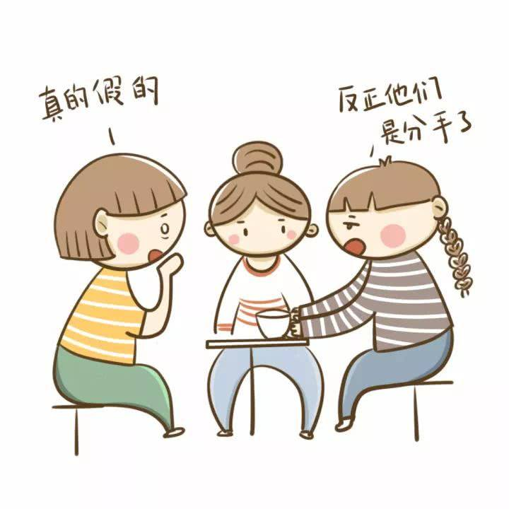
生词
New Word
yáo gǔn
摇 滚
n. rock and roll
现在越来越多年轻人喜欢摇滚音乐。

Slide 42
生词
New Word
yì jǔ-liǎng dé
一举两得
to serve two purposes
at once, to kill two birds
with one stone
封山造林，既能生产木材，又能保持水土，一举两得。

Slide 43
练一练
Practise
fēn sàn
jiāng yìng
sì zhī
分散
v. to divert, to distract
僵硬
adj. stiff, hardened
四肢
n. four limbs
tè cháng
xìng gāo-cǎi liè
yáo gǔn
yì jǔ-liǎng dé
特长
n. one's strong suit, forte
兴高采烈
in high spirits, cheerful
摇滚
n. rock and roll
一举两得to serve two purposes
at once, to kill two birds with one stone

Slide 44
生词拓展
New Word Expansion
冻僵-僵死-僵直-僵持-僵局
僵
这里是个风口。到了冬天，风雪呼啸时，整条街都会冻僵。
我很紧张，越是紧张，动作表情就越是僵硬，说话也有些结巴了。

Slide 45
生词
New Word
zhēn tàn
侦探
n. detective
àn jiàn
案件
n. legal case
tū pò
突破
v. to break through,to make a breakthrough
zhèn jīng
震惊
v. to shock, to astonish
福尔摩斯对我而言是一个神奇的侦探。
公安人员对这个案件做了周密的调查。
那位侦探说本次案件有了重大突破。
新闻报道科学家有了震惊世界的发现。

Slide 46
生词
New Word
kǒng bù
恐怖
adj. terrible, horrible
xí jī
袭击
v. to attack, to assault
gān rǎo
干扰
v. to disturb, to interfere
黑夜里突然传来一阵令人恐怖的叫声。
针对纽约和华盛顿的恐怖袭击至今令人害怕。
没有手机的干扰，我们的生活更平静。

Slide 47
练一练
Practise
zhēn tàn
àn jiàn
tū pò
侦探
n. detective
案件
n. legal case
突破
v. to break through,to make a breakthrough
zhèn jīng
kǒng bù
xí jī
gān rǎo
震惊
v. to shock, to astonish
恐怖
adj. terrible, horrible
袭击
v. to attack, to assault
干扰
v. to disturb, to interfere

Slide 48
生词拓展
New Word Expansion
地震-余震-抗震性-震动-震荡
震
这次地震是大地震后的一次余震，是能量衰减过程中的起伏现象。
消息一经传出，立刻震动了上海、江苏、浙江乃至整个华东，影响波及全国。

Slide 49
生词拓展
New Word Expansion
骚扰-干扰-打扰-扰乱-叨扰
扰
他生气地说:“我不冷不饿，什么都不需要，谁都别来打扰我!”
吃零食会伤肝，热量摄入过多会扰乱正常的代谢，使肝脏过于劳累。

Slide 50
练一练
Practise
案件 报警 绑架 震惊 侦探
上个月，这里发生了一起令人 的 ，两个年轻人 了他们的同学，然后向同学的父母要一大笔钱。受害孩子的家人 以后，警察迅速开展工作，他们派出一位非常有经验的 ，很快就抓住了那两个年轻人，救出了他们的同学。
震惊
案件
绑架
报警
侦探

Slide 51
练一练
Practise
着手 作息 干扰 四肢 狼吞虎咽
我的 时间是这样的：早上6:00起床，先活动活动 ，然后做一顿营养丰富的早餐，我吃饭从来不
，享受了美味的早餐后，我 写我的新书，在没人 的情况下，我的写作进度会很快，写着写着一天的时光不知不觉就过去了。
作息
四肢
狼吞虎咽
着手
干扰

Slide 52
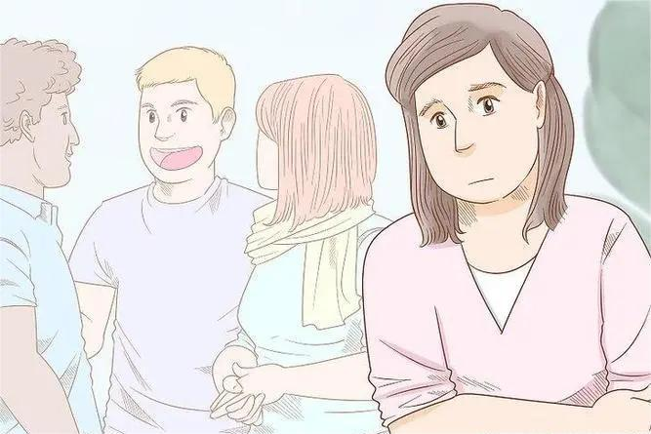
生词
New Word
lěng luò
冷 落
v. to treat coldly,
to cold-shoulder
接待客人要热情，不要冷落了人家。

Slide 53
生词
New Word
tā shi
踏 实
adj. free from anxiety,
at peace
姐姐接到了大学录取通知书，心里终于踏实了。

Slide 54
生词
New Word
kōng xū
空 虚
adj. empty, void
一个有奋斗目标的人永远不会感到精神空虚。

Slide 55
生词
New Word
yào mìnɡ
要 命
v. to an extreme degree,extremely
天气闷热得要命，一丝风也没有。

Slide 56
生词
New Word
xiāo hào
消 耗
v. to consume, to expend
一场足球赛下来，运动员消耗了大量体力。

Slide 57
生词
New Word
mí bǔ
弥 补
v. to make up, to remedy,
to offset
这项科学成就弥补了这一领域的空白。

Slide 58
生词
New Word
fèi téng
沸腾
v. to boil, to bubble
mí màn
弥漫
v. to permeate,to spread all over the place
wǎng cháng
往常
n. usually, habitually in the past
ān níng
安宁
adj. peaceful, tranquil
对方的态度十分恳切，我们只好同意了。
北京今天大雾弥漫，飞机无法降落。
星期天商店里很拥挤，往常没有这么多人。
工地上嘈杂的声音使人一天到晚不得安宁。

Slide 59
练一练
Practise
lěng luò
tā shi
kōng xū
冷落
v. to treat coldly,
to cold-shoulder
踏实
adj. free from anxiety, at peace
空虚
adj. empty, void
yào mìng
xiāo hào
要命
v. to an extreme degree,extremely
消耗
v. to consume, to expend

Slide 60
练一练
Practise
mí bǔ
fèi téng
mí màn
弥补
v. to make up, to remedy,to offset
沸腾
v. to boil, to bubble
弥漫
v. to permeate,to spread all over the place
wǎng cháng
ān níng
往常
n. usually, habitually in the past
安宁
adj. peaceful, tranquil

Slide 61
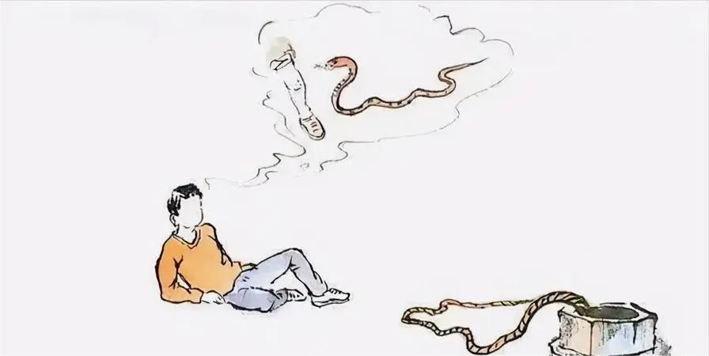
语言点
Language Point
五个小时没碰它，我空虚得要命。
每次考试之前，不少同学都紧张得要命，吃不好，睡不着，有的还生病。
adj./v. +得+要命
表示到了极点。
他风趣地说，自从那次让蛇咬了一口，就害怕所有的爬行动物、虫子，见了麻绳都吓得要命。

Slide 62
练一练
Practise
用“adj./v.+得+要命”完成句子
他的确是个热心肠，尽管他平日大事小事特别多， ，
可是只要有人求他，他一定会全力相助。
忙得要命
那是我第一次拍戏。临拍前一晚，我 ，整晚睡不
着，想戏怎么演，手势怎么摆，足足想了一夜。
紧张得要命
妈妈不但在生气，而且 。
气得要命

Slide 63
练一练
Practise
用所给词语或结构改写句子
她的脾气不好，经常不知道为什么突然就生气了。（说A就A）
她的脾气不好，经常不知道为什么说生气就生气了。
这么做不但能增加公司的利润，还能方便用户。（既……又……）
这么做既能增加公司的利润，又能方便客户。
找了好几个地方都没找着，干脆不找了。（索性）
找了好几个地方都没找着，索性不找了。

Slide 64
练一练
Practise
用所给词语或结构改写句子
很多单位在年底就开始制定第二年的计划了。（着手）
很多单位在年底就着手制定第二年的计划了。
今天不知道怎么了，堵得这么厉害，以前这里很少堵车。（往常）
今天不知道怎么了，堵得这么厉害，往常这里很少堵车。
考试时，我非常紧张，手心里都是汗。（……得要命）
考试时，我紧张得要命，手心里都是汗。

Slide 65
作业
Homework
作业
模仿例子，写出更多的词语
例：受罪：受伤 受累 受骗 受气
智能：
安置：
防止：
精致：

Slide 66
《HSK标准教程6--第九课》
HSK Standard Course 6 Lesson 9
第9课 不用手机的日子
Lesson 9
A day without a cell phone
Part 3

Slide 67

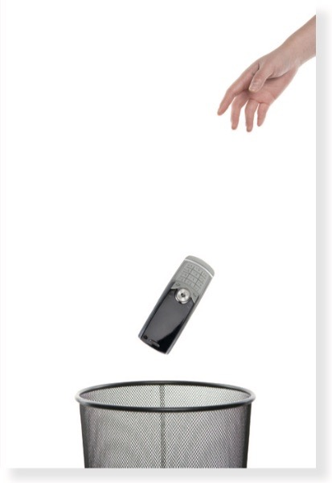

热身
Warm up
你觉得你可以离开你的手机多长时间？

Slide 68

课文 1
Text 1
听课文，判断下列句子正误：
开会时，老板为什么发火？
“我”同意老板的看法吗？
周日，“我”做了什么？

Slide 69
课文 1
Text 1
开会时老板火了：“别假装正经，我知道你们都在玩儿手机，那玩意儿那么好玩儿？”
老板指着我：“你说说，看了什么？比我说话还有意思？”
我脸憋得通红，说：“一对年轻人边开车边拿手机拍照，把桥撞坏了，没报警，先下车拍照发微信。要不要转发给你？”
请用重点词语复述故事：正经、玩意儿、憋、报警

Slide 70
课文 1
Text 1
老板一摆手：“你们呀，都让手机给绑架了，这么过日子，不受罪吗？”
一同事举手：“老板，刚搜索了一下，离不开手机也是一种精神病。”
老板大吼：“有病就得治！”随后黑着脸扔下一句话：“以后开会谁都 不许带手机！”
请用重点词语复述故事：绑架、受罪、吼

Slide 71
课文 1
Text 1
老板说的没错，特别是有了智能手机，我就成了手机的奴隶，对什么都麻木了，心里只有手机：三分钟看一次新闻；十分钟发一次微信；吃饭前先拍照；狼吞虎咽吃完，又埋头看微信；睡觉之前先给手机充电......把手机它老人家伺候得好好的。有一次阿毛对我说：“我跟你说话呢，你干吗老看手机？”我冲他眨眨眼，说：“那你也拿出手机，咱们手机上聊吧，保证不分心。”
请用重点词语复述故事：
智能、奴隶、麻木、狼吞虎咽、伺候、 眨

Slide 72
课文 1
Text 1
离开了手机，难道会死吗？何不尝试一下一周关机一天？说干就干，索性这礼拜就开始。
周日，我按小学生的作息时间七点起床，之后，先着手安置我的手机。为了防止自己意志薄弱，我找来个精致的盒子，把手机层层包好，庄重地放在盒子里，收到衣柜最里面。为了分散注意力，我决定去公园锻炼我那僵硬的四肢，因为迷上智能手机以后，我已经好久不锻炼了。
公园里唱的跳的都有。跳舞是我的特长，我兴高采烈地跳起了摇滚，既能娱乐身心，又能锻炼身体，一举两得。
请用重点词语复述故事：索性、作息、着手、防止、精致、
庄重、分散、特长、兴高采烈、一举两得

Slide 73
课文 1
Text 1
跳完舞，我往家走，突然想起被冷落了半天儿的手机，急忙赶回家，打开衣柜，手机还在，我心里踏实了许多。五个小时没碰它，我心空虚得要命，我决定用熬粥这件最消耗时间的事来弥补心中的空虚。烧水、下米，看着雪白的米在沸腾的水中翻滚，屋子里渐渐弥漫着粥的香气，屋外竟然传来了鸟的叫声，我的心慢慢静了下来。要在往常，我一定早待不住了，惦记着某某侦探的案件是不是有了突破，科学家是否有了震惊世界的发现，彩票大奖开了没有，前两天的恐怖袭击到底是谁干的......
没有手机的干扰，生活这么安宁，我突然有了一种回归生活的欣慰。
请用重点词语复述故事：
冷落、踏实、空虚、雪白、弥漫、往常、安宁

Slide 74
练一练
Practise
根据提示，简述课文主要内容
公司老板为什么开会时发火？
开会时，“我”在手机上看什么？ | 一对年轻人......
为什么说“我”成了手机的奴隶？ | 1.看新闻 2.发微信 3.拍照 4.充电 ......

Slide 75
练一练
Practise
根据提示，简述课文主要内容
为了关机一天，“我”怎样安置自己的手机？ | 包好、放在、收到
“我”如何出门锻炼的？ | 公园、跳舞、既……又……
回家后，“我”又做了什么？ | 打开、熬粥、往常......

Slide 76
作业
Homework
作业
阅读语段，模仿造句
离开了手机，难道会死吗？何不尝试一下一周关机一天？说干就干，索性这礼拜就开始。
丢了工作，难道 吗？何不 ？说干就干，
就 。

Slide 77
作业
Homework
作业
阅读语段，模仿造句
跳舞是我的特长，我兴高采烈地跳起了摇滚，既能娱乐身心，又能锻炼身体，一举两得。
是我的特长，我 ，既 ，又 。

Slide 78
作业
Homework
作业
有人说“手机、电脑等高科技产品已经控制了人们的“生活”，你是否像这篇课文所描述的那样成了它们的奴隶？要想改变这种状况，你有什么好的建议吗？
请以“如何离开手机”为题，结合自己的实际写一篇不少于300字的文章。

Slide 79
扩展 1
Extension 1
搭配不当
“搭配不当”指句中词语的搭配不符合语言习惯和语法规则，强行搭配。搭配不当的情况是各种各样的，主语和谓语、主语和宾语、动词和宾语、介词和宾语、关联词以及时态副词与动态助词等，都可能出现搭配错误。定语、状语和中心语搭配不当等，也是不容忽视的易出病句的类型。例如：
序号 | 病句 | 分析
1 | 他们每年的粮食产量，除了自己消费以外，还要大量卖给国家。 | “粮食产量”和谓语中心词“消费”“卖”搭配不当，应改为“他们每年生产的粮食”。
2 | 告诉你一个好消息，我考上了HSK四级考试。 | “考上了......考试”动词和宾语搭配不当，应改为“通过了......考试”。

Slide 80
扩展 1
Extension 1
序号 | 病句 | 分析
3 | 温度从20℃~26℃之间，是最适合这种植物生长的。 | “在......之间”是固定搭配，“从”应改为“在”。
4 | 他是个勤奋好学的学生，自从他选择了汉语，就一直在努力学习了。 | “一直在”表示动作状态持续，与“了”搭配不当，可删掉句末的“了”。
5 | 大家紧张地注视着拳击比赛的双方，蓝方先是被打倒，接着，他渐渐地爬了起来...... | “渐渐”与中心词“爬起来”搭配不当，“渐渐”表示程度或数量逐步缓慢增减，这里应换用“慢慢。

Slide 81
练一练
Practise
指出下列句子的错误，并提出修改建议
这里有“庐山第一景”之称，一年四季泉水叮咚、鸟语花香、轻松翠柏、云蒸雾绕。
老板很赏识李朝阳温文尔雅的风度和丰富的知识，对他十分器重。
他相信，凭着自己聪明能干的双手，一定能养活自己。

Slide 82
练一练
Practise
指出下列句子的错误，并提出修改建议
妈妈对于我不太信任，老把我当成孩子。
快过春节了，人们把自己的家打扫得又干净又整齐。

Slide 83

扩展2
Extension2
无：没有
无知
知：知识
破：突破、撤除
破例
例：规则
盛：兴盛
盛产
产：盛产

Slide 84
扩展2
Extension2
登：由低处上到高处
登陆
陆：陆地
失：找不着
失踪
踪：踪迹
散：分开
散布
布：排列

Slide 85
扩展2
Extension2
额：规定的数目
额外
外：以外
埋：用土等物盖住
埋没
没：隐藏
扩：扩大
扩散
散：分散到各处

Slide 86
扩展2
Extension2
密：空隙小
密封
封：密闭
密：事物之间距离近
密度
度：程度
废：没用的
废墟
墟：荒废的地方

Slide 87




《HSK标准教程6--第九课》
HSK Standard Course 6 Lesson 9
再见 Bye
再见

